Slide 1


Desenvolvimento de Software para Empresa de Móveis Sob Medida
Desenvolvedores:
Guilherme Foster; Gustavo de Camargo; Gustavo Habitzreiter

Slide 2
Roteiro
Introdução
Objetivos
Situação Problema
Solução
Metodologia
Diagrama de Casos de Uso
Diagrama de Entidade-Relacionamento
Software
Teste Alfa
Conclusão
Frase

Slide 3
Introdução
Será apresentado um projeto de software para a empresa Casa & Cozinha Ambientes.
Moveis sob medida
Joinville e região
Empresa familiar
Três Funcionários

Slide 4
Objetivos
Desenvolver um software que auxilie no controle de projetos e clientes
Prover maior controle e segurança sobre as informações de projeto e cliente
Facilitar o acesso as informações dos agendamentos
Permitir maior controle sobre o andamento dos projetos

Slide 5
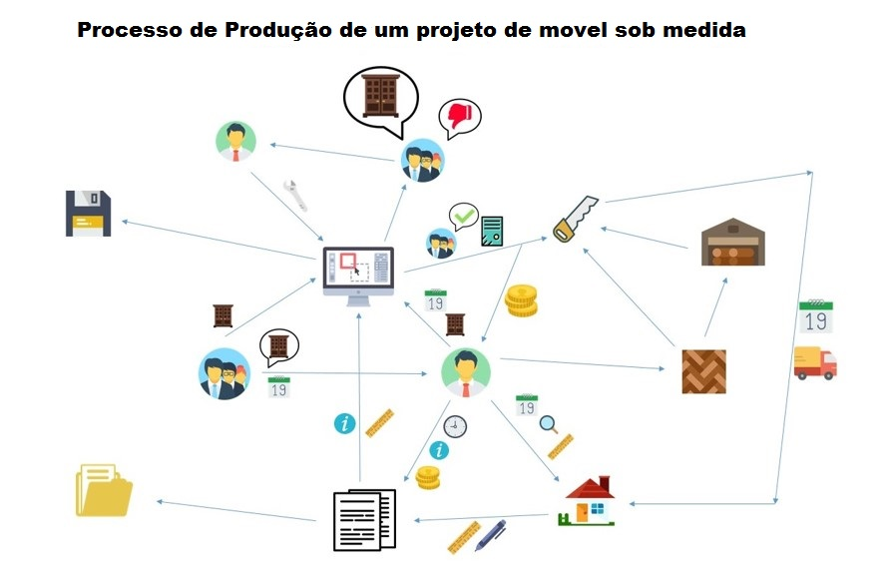
Situação Problema

Slide 6



Solução
Software
Calendário com agendamentos
Banco de dados
Status de projeto

Slide 7

Metodologia
SENAI
Relatório de Intenções
Desenho Rico
Diagrama de Entidade-Relacionamento
UML
Diagrama de Casos de Uso
Descrição de Casos de Uso

Slide 8
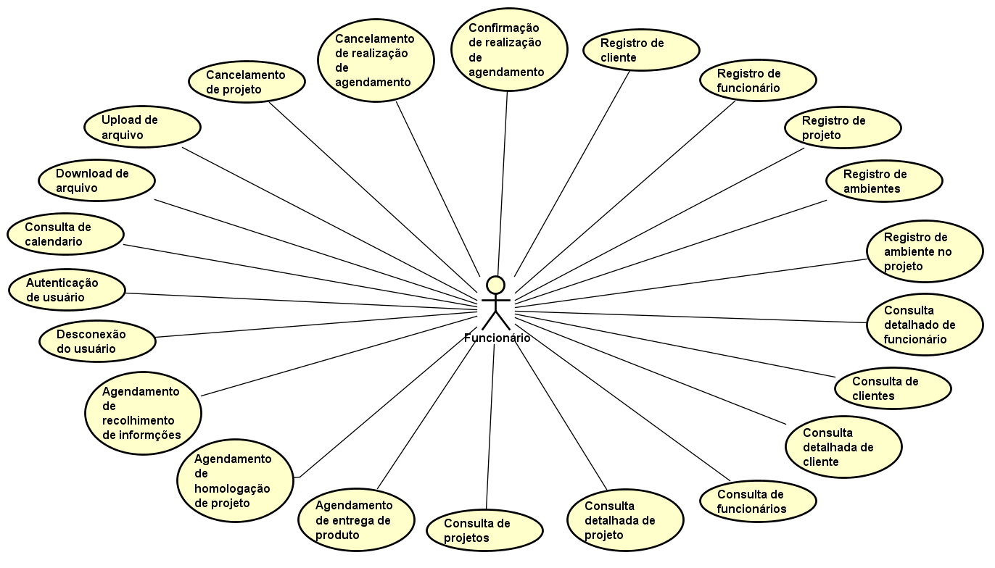
Diagrama de Casos de Uso

Slide 9
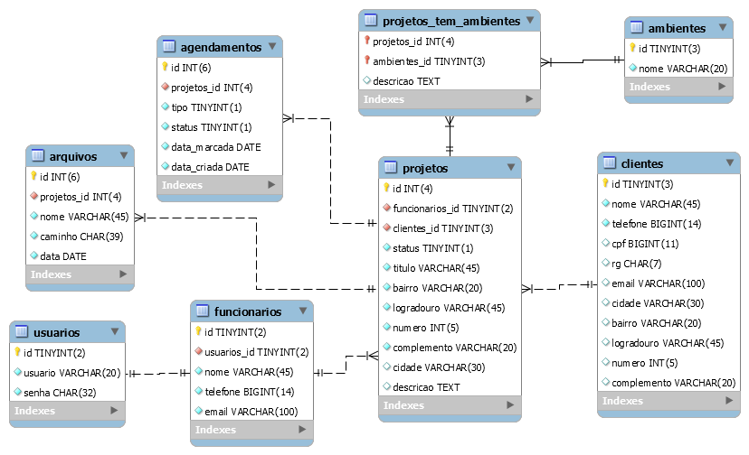
Diagrama de Entidade-Relacionamento

Slide 10

Software

Slide 11
Teste Alfa
Tipos | Erros Encontrados | Erros Corrigidos
Entradas | 30 | 30
Processamento | 15 | 15
Saídas | 18 | 18
Total | 63 | 63

Slide 12
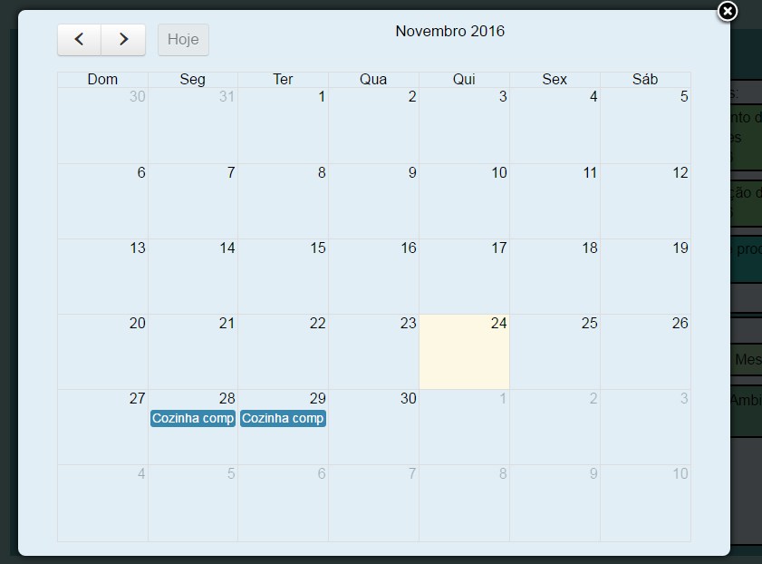
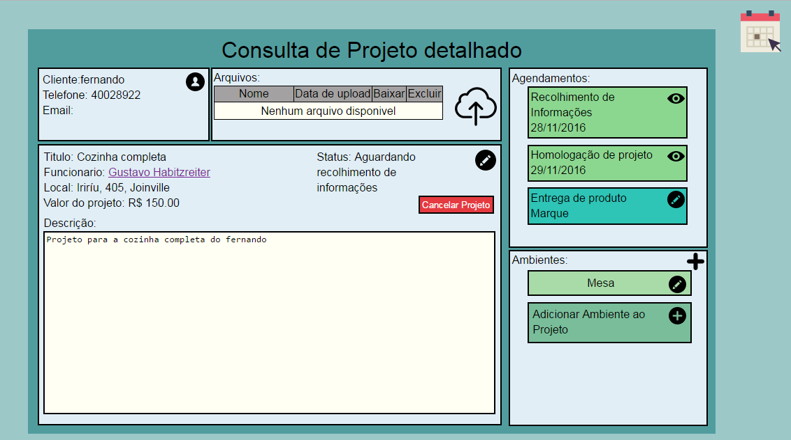
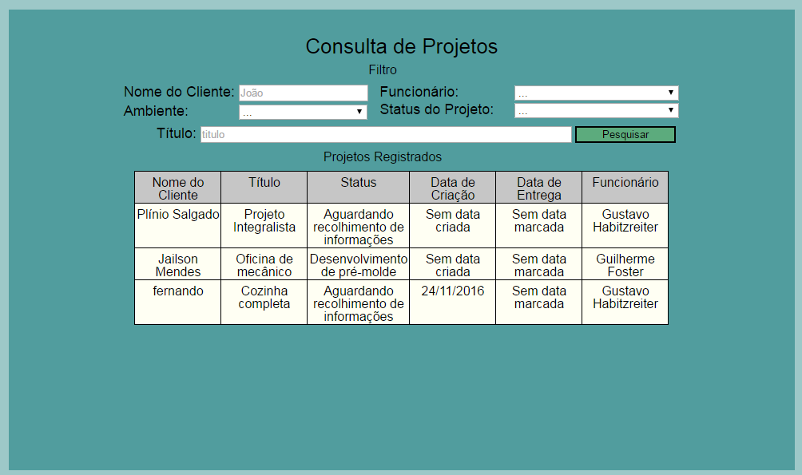
Conclusão
Consulta de Calendário
Consulta de Projeto Detalhado
Consulta de Projetos
Informações dos agendamentos.
Facilidade de acesso.
Visão ampla.
Informações dos projeto e ambientes.
Controle do andamento do projeto.
Ações centralizadas.
Informações de todos os projetos.
Verificação de pendência.
Pesquisar através do filtro o projeto desejado.

Slide 13

Frase
O que não dá prazer não dá proveito. Em resumo, senhor, estude apenas o que lhe agradar.
William Shakespeare

Slide 14

Contato
Membros:
Guilherme Henrique Foster
guilhermefoster50@gmail.com
Gustavo Habitzreiter
gugahabitz@gmail.com
Gustavo Michels de Camargo
guga.power@hotmail.com

Slide 15
Padrão conclusão
Funcionalidade
Descritivo

